Slide 1


Slide 2
Требования к лабораторным
Соблюдаем код конвешн
Имен переменных – exampleVar
Имена констант – EXAMPLE_CONST
Имена методов – exampleMethod()
Все «магические строки» и «магические числа» выносим в константы
Методы не больше 25 строк
Имена переменных четко отражают их назначение (исключения – стандартный нейминг в циклах for)
Лучше не использовать то, что мы не проходили

Slide 3
В предыдущих сериях
ООП – основная парадигма Java (но не единственная)
Основные принципы ооп – полиморфизм, наследование, инкапсуляция
Объект – сущность, имеет состояние и поведение
Класс – шаблон, по которому создается объект
Свойство – параметр класса, у объекта имеет конкретное значение
Метод – функция, описывается в классе, принадлежит объекту, может использовать его состояние
Конструктор класса – специальный метод, который «собирает объект по чертежу»

Slide 4
Глава 4.1
Статика в Java

Slide 5
Статика в Java
Статическая переменная – переменная, значение которых будет одинаковое для всех экземпляров класса
Чаще всего статические переменные используют с модификатором final (константа)
Статический метод – в некотором роде «процедура» из процедурного программирования
Статические методы имеют доступ только к статическим полям

Slide 6
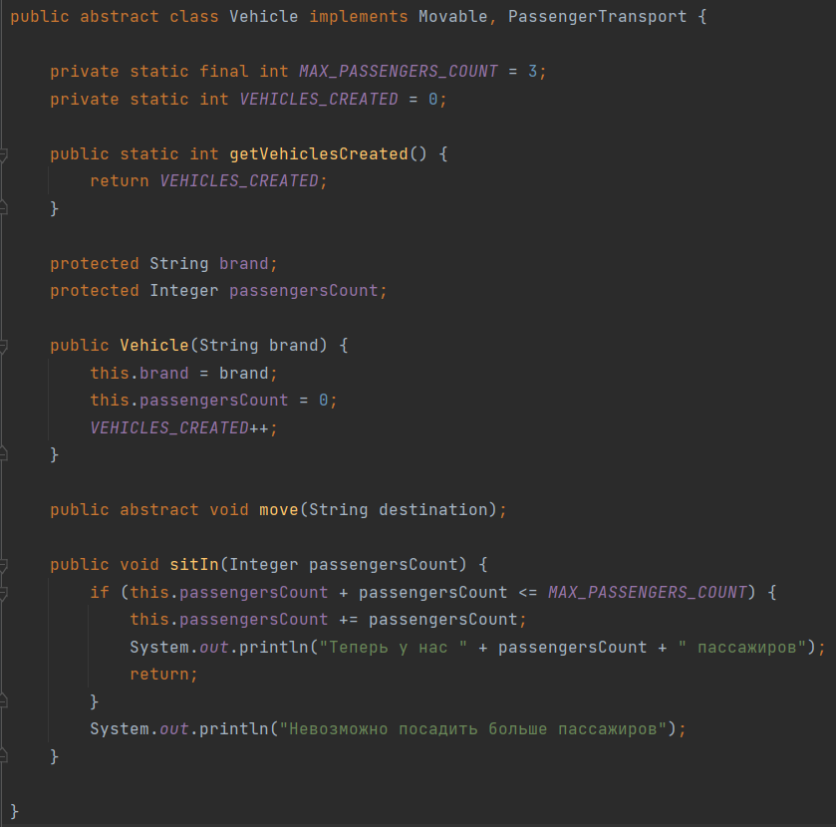
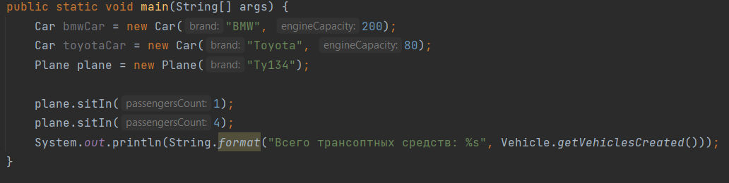
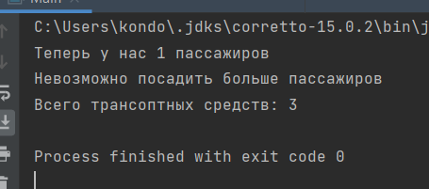
Статика в Java
Final – константа (нельзя изменить)
Вызов статики через имя класса
Изменяемая статическая переменная
Статический метод
Статическое состояние доступно экземпляру

Slide 7
Вопросы и ответы

Slide 8
Глава 4.2
Передача по ссылке и по значению

Slide 9
Передача по ссылке и по значению
В Java поведение при передаче внутрь методов разное у примитивов и объектов (ссылочных типов)
Вспомним как устроена память в Java
Stack – место для хранения примитивов и ссылок
Heap (Куча) – хранит сами объекты

Slide 10
v1 – ссылка
В стеке лежит адрес (напр. OxB8000)
У Куче лежит сам объект
Память
Class Vehicle
Stack
Heap
V
brand passangersCount
Vehicle v1 =
new Vehicle(“any”)
move(destination)
move(destination)
move(destination)
sitInt(passangersCount)
int x = 2
В стеке лежит именно значение 2

Slide 11
Передача по ссылке и по значению
Если в метод в качестве параметра передать примитив – передастся его ЗНАЧЕНИЕ
Если в метод передать объект – передастся его АДРЕС
Говорят, что в Java примитивы передаются по ЗНАЧЕНИЮ а ссылочные типы(объекты) по ЗНАЧЕНИЮ ССЫЛКИ

Slide 12
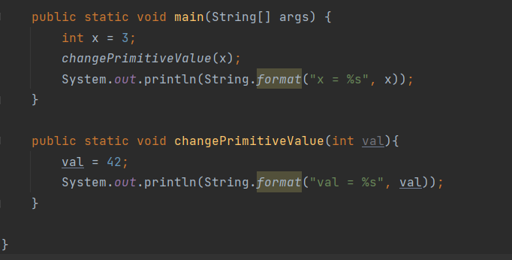
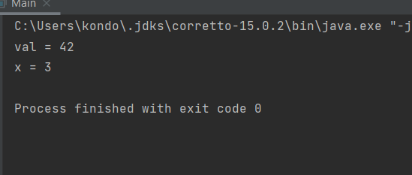
Передача примитивов
Мы передали в метод значение 3.
Оригинальная переменная не измениться

Slide 13
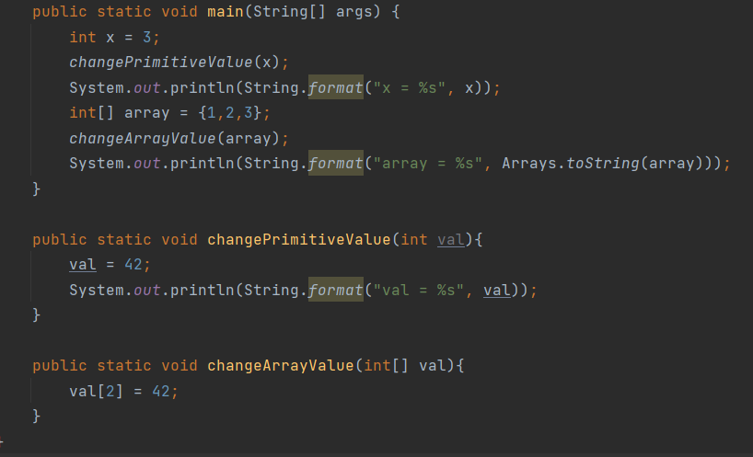
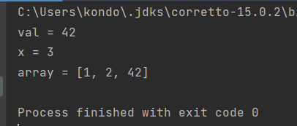
Передача ссылочных типов

Slide 14
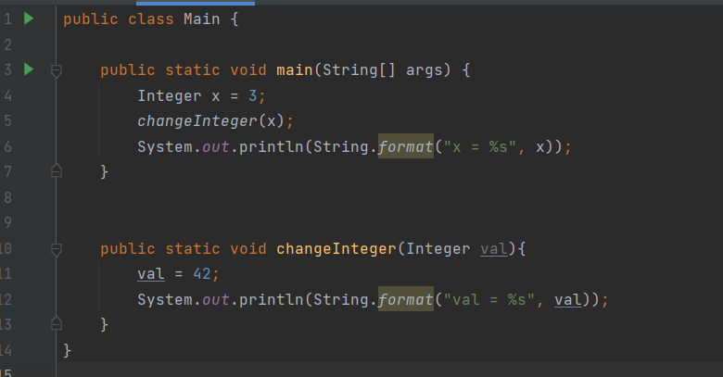

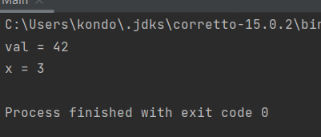
Почему так?

Slide 15
Неизменяемые классы (Immutable)
Неизменяемые класс – класс, состояние которого нельзя изменить после его создания
Как правило все поля неизменяемого класса имеют модификатор final
Класс без состояние в каком то смысле тоже неизменяемый (хотя чаще говорят что он Stateless)
Все обертки над примитивами в Java – Immutable (Integer, Character итд)
Методы неизменяемого класса могут вернуть новый объект, но не могут изменить старый

Slide 16
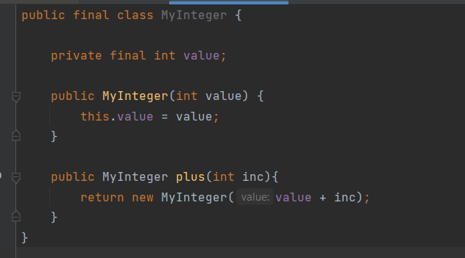
Неизменяемые классы (Immutable)

Slide 17
Вопросы и ответы

Slide 18
Глава 4.3
Класс Object

Slide 19
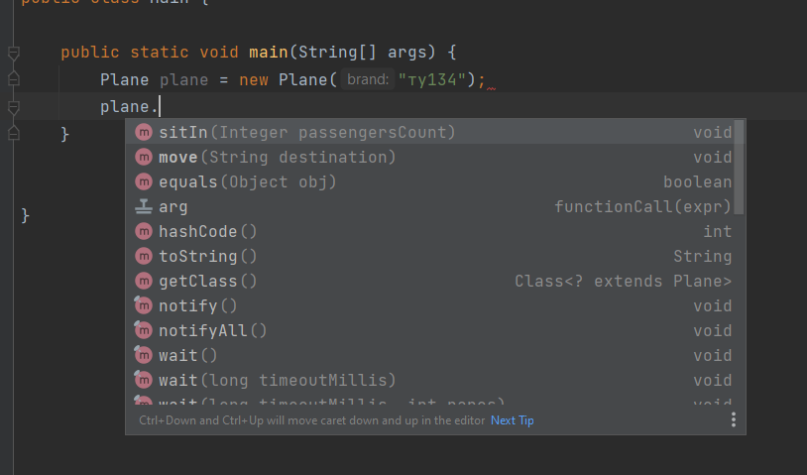
Откуда взялись эти методы?

Slide 20
Класс Object
Вершина иерархии всех объектов
На объекте основывается ООП в java
Все методы, которые есть у объекта, будут у любого созданного класса.
Методы класса Object сочетают в себе концепции объекта и концепции монитора(мютекса из многопоточности)
Пока мы не будем говорить про многопоточные методы wait(), notify(), notifyAll() и рефлексивный метод getClass()

Slide 21
Класс Object
toString - превращает объект в строку
equals – сравнивает объекты
hashCode – возвращает хеш объекта

Slide 22
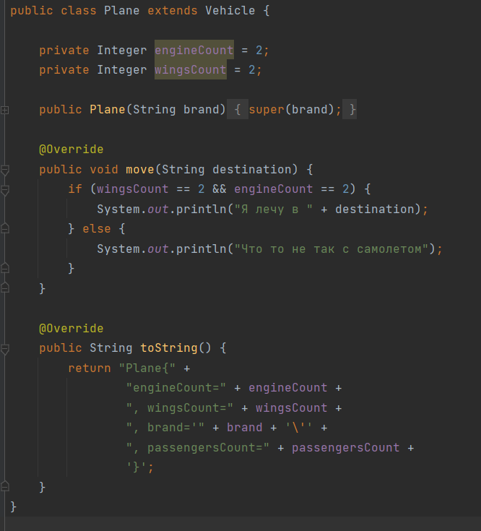
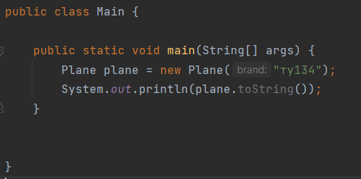
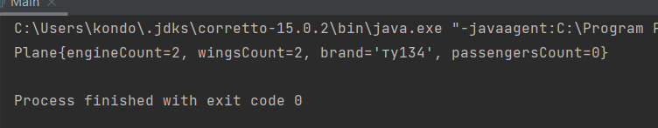
toString - превращает объект в строку
Такую стандартную реализацию toString сделает IDEA, если переопределить его через ALT + INSERT

Slide 23
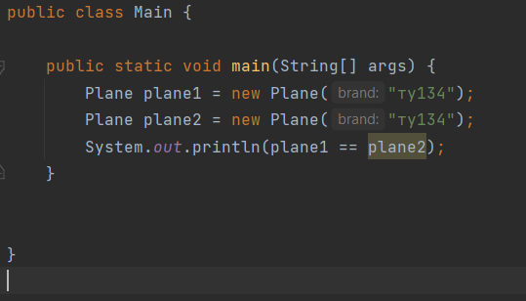
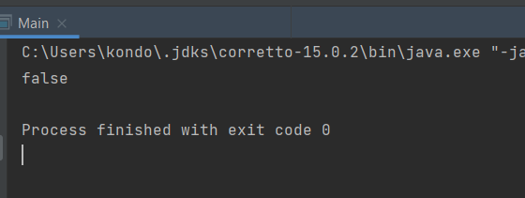
equals - сравнение объектов в Java
Почему false?

Slide 24
equals - сравнение объектов в Java
Через “==“ в Java сравниваются ссылки
У plane1 и plane2 разные адреса в памяти (ссылки), поэтому и false
Примитивы можно сравнивать на ==, т.к. они не ссылочные
Для сравнение объектов “по смыслу” нужно переопределить метод equals
По умолчанию equals определен как оператор сравнения “==“
На переопределение equals накладывают ограничения

Slide 25
equals - сравнение объектов в Java
Если a.equals(b), то b.equals(a)
a.equals(a)
Если a.equals(b), и b.equals(c), то a.equals(c)
Если объекты не изменялись, equals для них всегда возвращает один и тот же результат
a.equals(null) возвращает false

Slide 26
hashCode - хеш функция для объектов в java
Хеш функция (функция свертки) – любая функция для которой для одинаковых аргументов результат – одинаковое значение фиксированной длинны
Пример очень простой хеш функции – сложить все ‘буквы’ в строке, и взять остаток от деления на 10
Для равных объектов хеш всегда равный
Для разных объектов, хеш почти всегда разный, за исключением коллизий
Часто используется для ‘ускорения’ операций

Slide 27
hashCode - хеш функция для объектов в java
строка1 = “abc”
строка2 = “abd”
строка3 = “cba”
Какие будет считаться для них hashcode?

Slide 28
hashCode - хеш функция для объектов в java
Коллизия – ситуация, когда для разных объектов hashCode совпадает
Возникает из-за того, что, результат хеш функции ограничен по длине (в Java – значениями int)
По большому счету hashCode() = {return 42} тоже хеш функция, которая всегда будет выдавать коллизию

Slide 29
Связь equals и hashCode
Методы equals и hashCode взаимосвязаны
Как правило их переопределяют вместе
Они должны зависеть от одних и тех же полей

Slide 30
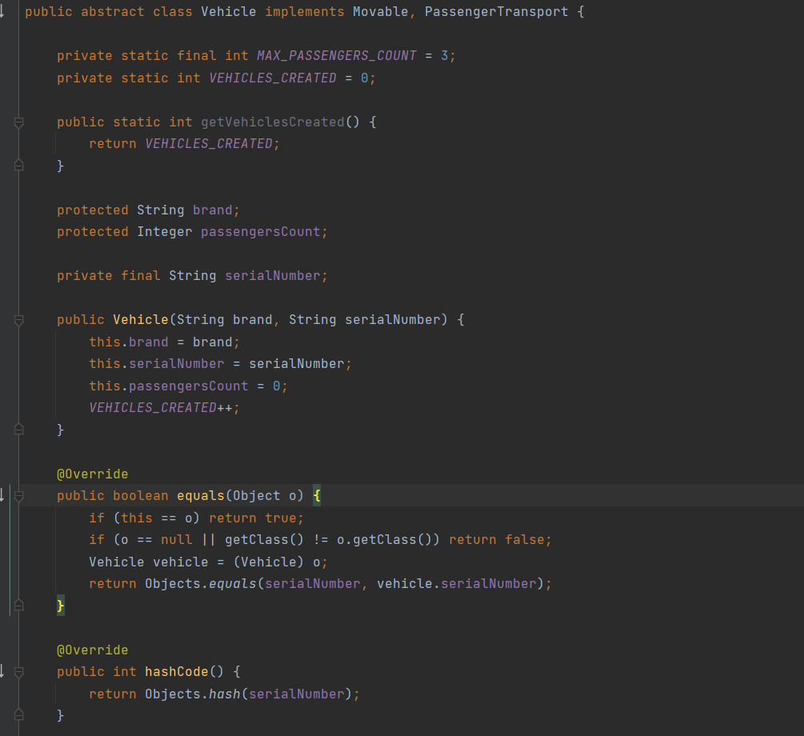
Сгенерируем equals и hashCode через IDEA
Добавили серийный номер
Тут главное, сравниваем серийные номера
Хеш зависит от серийного номера

Slide 31
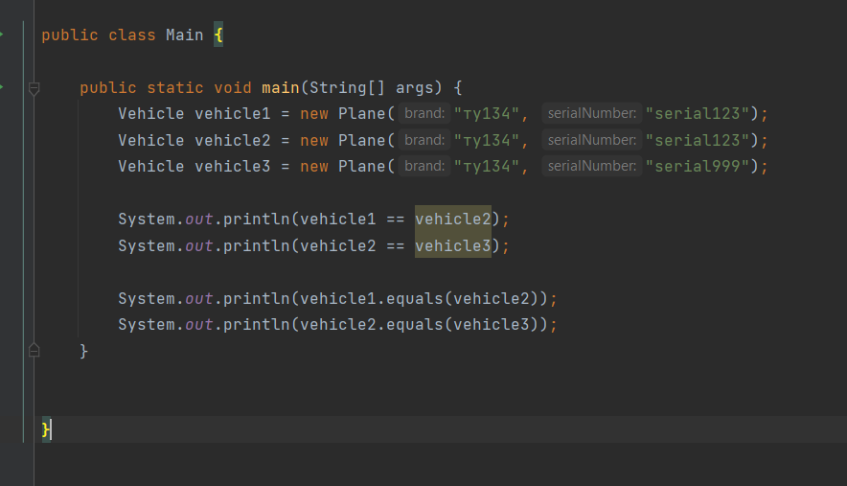
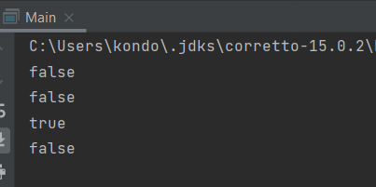
Сгенерируем equals и hashCode через IDEA
Равны только 1 и 2 транспорт на equals

Slide 32
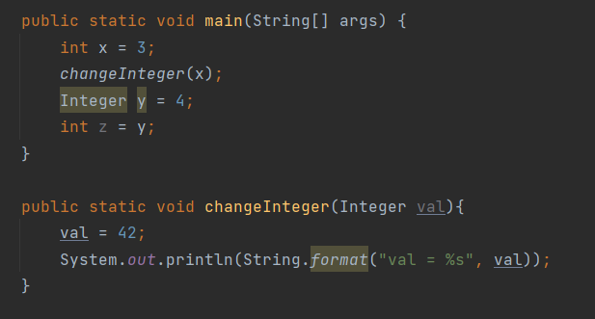
Boxing и Unboxing
Boxing
Unboxing
Java автоматически упаковывает/распаковывает примитив

Slide 33
Вопросы и ответы

Slide 34
Глава 4.4
Практика

Slide 35
Домашнее задание
Создать иерархию из 1 предка и 3х наследников этого предка (пример, Музыкальные инструменты, Бытовая Техника, Животные). Использовать абстрактный класс
В одном наследнике переопределить equals и hashСode. Продемонстрировать работу этих методов
Во всех наследниках переопределить toString. Продемонстрировать полиморфизм.
У предка должен быть хотя бы 1 публичный метод, продемонстрировать
У одного из наследников должен быть приватный метод. Использовать этот метод внутри публичного метода (можно создать еще один публичный метод, можно переопределить существующий)

